Slide 1
เครื่องหมาย
ใบความรู้ที่ 11
จราจร

Slide 2
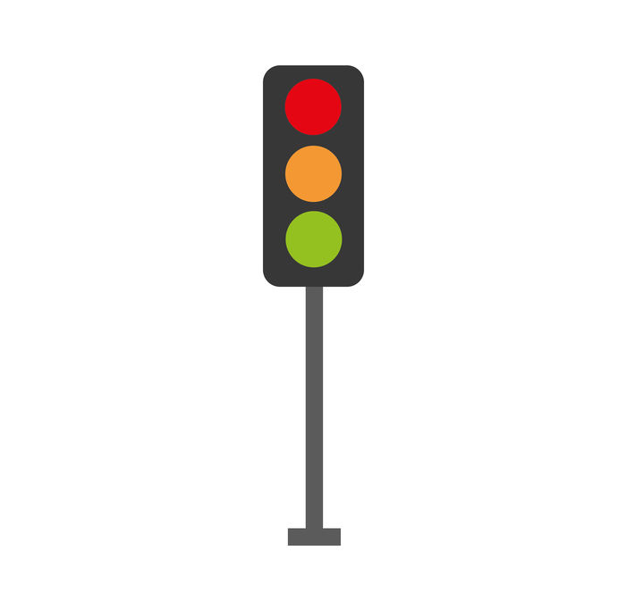
เนื้อหา
1. การใช้สัญญาณไฟจราจร
2. เครื่องหมายจราจร
3. เครื่องหมายชนิดแผ่นป้าย
เครื่องหมายแผ่นป้ายประเภทบังคับ
เครื่องหมายแผ่นป้ายประเภทเตือน
เครื่องหมายแผ่นป้ายแนะนำ
4. เครื่องหมายและข้อความบนผิวจราจร

Slide 3
จุดประสงค์การเรียนรู้
1. มีความรู้เข้าใจปฏิบัติได้ถูกต้องตามสัญญาณไฟ
2. อธิบายเครื่องหมายแผ่นป้ายและข้อความบนผิวถนนได้
3. ปฏิบัติตามเครื่องหมายจราจรได้ถูกต้อง

Slide 4
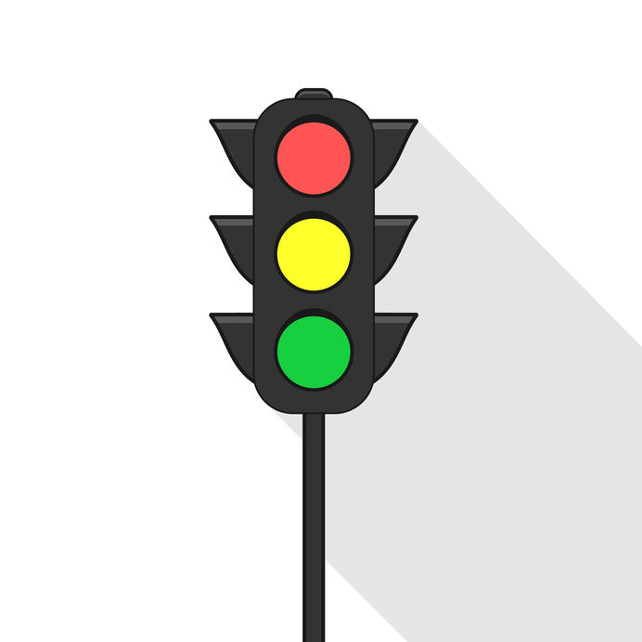
ไฟจราจรใช้สำหรับควบคุมการจราจรบริเวณทางแยก ช่วยกำหนดลำดับการเคลื่อนตัวของยานพาหนะช่วยลดจำนวนปริมาณจราจร และความรุนแรงของอุบัติเหตุบนท้องถนน
การใช้สัญญาณ
ไฟจราจร
สัญญาณไฟจราจรแห่งแรกของโลก ติดตั้งเมื่อปีค.ศ.1868 ณ กรุงลอนดอน ถูกติดตั้งในสหรัฐอเมริกาในปลายปี ค.ศ.1890 และในปัจจุบันมีการใช้สัญญาณไฟจราจรกันทั่วโลก
Notes:


Slide 5
สีที่ปรากฏบนสัญญาณไฟจราจรมีความหมาย ดังนี้
สีแดง (Red traffic light)
สีเหลือง (Yellow traffic light)
สีเขียว (Green traffic light)
เป็นสีที่อยู่บนสุดของป้ายไฟจราจร คำสั่งของสีนี้ก็คือ รถคันใดก็ตาม วิ่งมาทางด้านที่มีป้ายสัญญาณไฟจราจรสีแดงนี้แสดงอยู่ จะต้องหยุดรถทันทีโดยไม่มีข้อแม้ใดๆ ทั้งสิ้น
เป็นสีที่จะอยู่ตรงกลางของป้ายไฟจราจร คำสั่งของสีนี้ก็คือ เมื่อรถคันใดก็ตามวิ่งมาและเห็นสัญญาณนี้จะต้องชะลอรถเพื่อเตรียมหยุดทันทีโดยไม่มีข้อแม้ใดๆ ทั้งสิ้น
เป็นสีที่อยู่ด้านล่างสุดของป้ายไฟจราจร คำสั่งของสีนี้ก็คือ ให้รถสามารถวิ่งผ่านไปได้เลย โดยไม่ว่าจะเป็นสีเขียวกลมๆ หรือสีเขียวที่เป็นลูกศร

Slide 6
สีแดง : หยุดรถ
สีเหลือง : เตรียมรถให้หยุด
สีเขียว : อนุญาตให้รถขับผ่านไปได้

Slide 7
เครื่องหมายจราจร
เครื่องหมายจราจรมักเป็นสัญลักษณ์มาตรฐานที่ใช้กันอยู่โดยทั่วไป ซึ่งมักจะพบเห็นได้ในลักษณะ รูปทรง และสีต่างๆ ดังนี้
1. เครื่องหมายวงกลมมักเป็นเครื่องหมายคำสั่ง
2. เครื่องหมายสามเหลี่ยมมักเป็นเครื่องหมายที่ใช้เตือน
3. เครื่องหมายสี่เหลี่ยมเป็นเครื่องหมายแจ้งและบอกทิศทาง
4. เครื่องหมายบนถนน ซึ่งอาจเป็นไปได้ในทั้ง 3 ลักษณะที่กล่าวมาแล้ว
5. สัญญาณไฟจราจร มี 3 สีได้แก่ สีแดง สีเหลือง สีเขียว

Slide 8
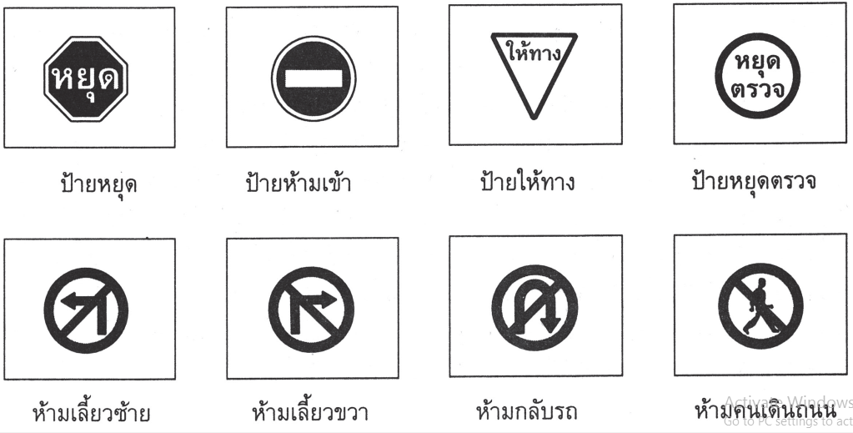
เครื่องหมายชนิดแผ่นป้าย
เครื่องหมายแผ่นป้ายประเภทบังคับ (Regulary Signs)
เป็นเครื่องหมายจราจรที่พบเห็นทั่วไปบนถนนและทางหลวง

Slide 9
เครื่องหมายแผ่นป้ายประเภทเตือน (General Warning Signs)
เป็นเครื่องหมายที่แสดงเตือนให้ผู้ขับขี่ได้ทราบเพื่อให้เกิดความระมัดระวังเพิ่มขึ้น

Slide 10
เครื่องหมายประเภทป้ายเตือนงานก่อสร้าง(Construction Warning Signs) เป็นเครื่องหมายที่แสดงเตือนให้ผู้ขับขี่ได้ทราบว่ามีงานก่อสร้างเพื่อให้เกิดความระมัดระวังเพิ่มขึ้น

Slide 11
เครื่องหมายประเภทป้ายแนะนำ ติดอยู่ในเขตทางเพื่อแนะนำทางให้ผู้ขับขี่ทราบถึงสถานที่และระยะทางต่างๆ โดยทั่วไปจะมีทั้งป้ายสีขาวตัวอักษรสีดำ
ป้ายสีน้ำเงินตัวอักษรสีขาว และป้ายสีเขียวตัวอักษรสีขาว

Slide 12
เครื่องหมายและข้อความบนผิวจราจร
เป็นเครื่องหมายที่ทำไว้บนผิวจราจร แสดงให้ผู้ขับขี่หรือผู้ใช้ถนนได้ทราบ เครื่องหมายที่พบเห็นอยู่ทั่วไป มีดังนี้

Slide 13
เส้นขวางแนวจราจร (Road Transverse Marking)

Slide 14
เส้นแสดงช่องจราจร (Channel Line)
เส้นทึบสีเหลือง
เส้นแบ่งทิศทางการจราจร ห้ามแซง
เส้นประสีเหลือง เส้นแบ่งทิศทางการจราจร ให้แซงได้เมื่อปลอดภัย
เส้นทึบคู่กับเส้นประสีเหลือง ด้านทึบห้ามแซง ด้านประแซงได้
เส้นทึบสีขาว เส้นแบ่งช่องจราจร ห้ามเปลี่ยนช่องจราจร
เส้นประสีขาว เส้นแบ่งช่องจราจร ห้ามเปลี่ยนช่องจราจรได้เมื่อปลอดภัย

Slide 15
เครื่องหมายบนขอบทาง (Curb Marking)
ขาว เหลือง เครื่องหมายห้ามจอดรถเว้นแต่หยุดรับ-ส่งชั่วขณะ
ขาว แดง เครื่องหมายห้ามหยุดรถหรือจอดรถ
ขาว ดำ เครื่องหมายแสดงขอบทาง Road curb

